Slide 1
TP 2/ Epithelium deuxième partie
Par manque de lames préparées. J’ai trouvé utiles de montrez et d’expliquer aux étudiants ces coupes histologiques de différents types d’Epithelium de revêtement
Travail à réaliser:
Le travail est partagé entre trois étudiants qui doivent dessiner les trois premiers epitheliums, identifier les légendes et donner la classification de toutes les images. merci

Slide 2
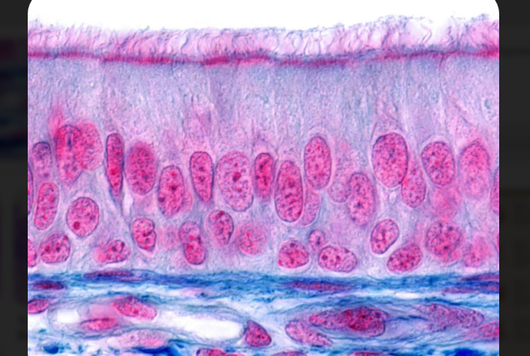
Draw, label and classify this Epithelium
1
2
3
4

Slide 3
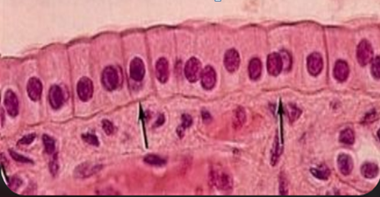
Draw, label and classify this Epithelium
1

Slide 4
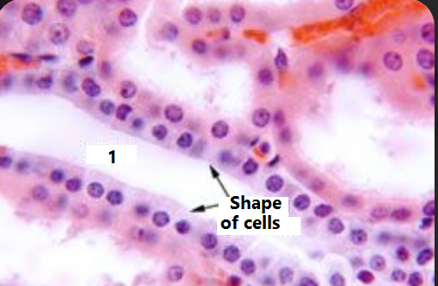
Draw, label and classify this Epithelium

Slide 5
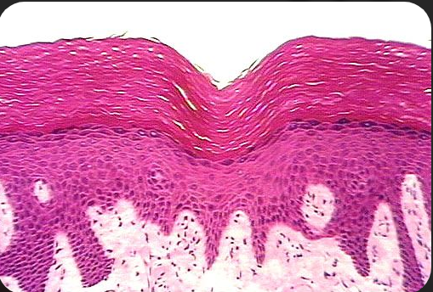
classify this Epithelium

Slide 6
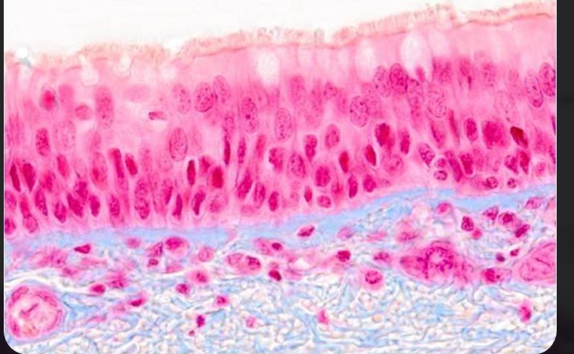
classify this Epithelium

